Slide 1


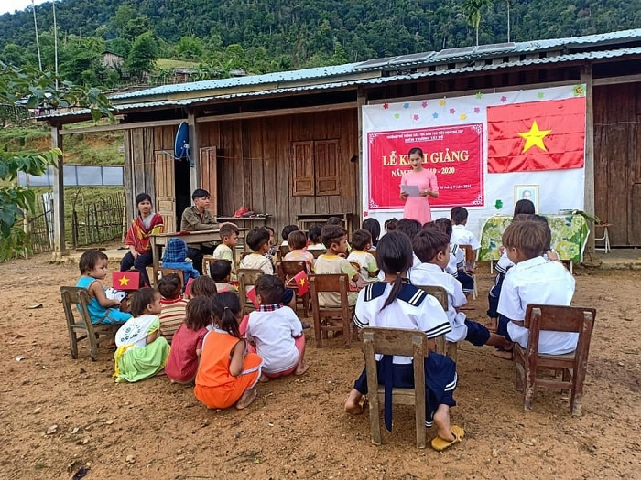
LUẬT GIÁO DỤC NĂM 2019
Trình bày: Lê Nguyễn Minh Ngọc ngoclnm@sgdbinhduong.edu.vn

Slide 2
MỤC LỤC
GIỚI THIỆU CHUNG VỀ LUẬT GIÁO DỤC NĂM 2019
SỰ CẦN THIẾT, MỤC TIÊU, QUAN ĐIỂM XÂY DỰNG VÀ BỐ CỤC CỦA LUẬT GIÁO DỤC NĂM 2019
9 ĐIỂM MỚI CƠ BẢN CỦA LUẬT GIÁO DỤC
NĂM 2019 SO VỚI QUY ĐỊNH CŨ

Slide 3



GIỚI THIỆU CHUNG
VỀ LUẬT GIÁO DỤC (SỬA ĐỔI) NĂM 2019
SÔÛ GIAÙO DUÏC VAØ ÑAØO TAÏO

Slide 4

GIỚI THIỆU LUẬT GIÁO DỤC NĂM 2019
Luật Giáo dục (sửa đổi) số 43/2019/QH14 được Quốc hội thông qua ngày 14/6/2019 tại kỳ họp thứ 7.
Luật Giáo dục (sửa đổi) có hiệu lực thi hành kể từ ngày 01/7/2020.

Slide 5
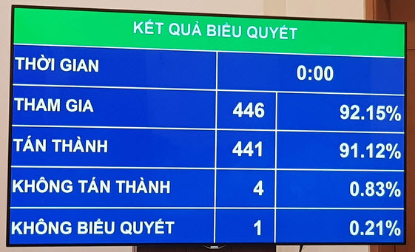
GIỚI THIỆU LUẬT GIÁO DỤC NĂM 2019
* Điều 2 (Mục tiêu giáo dục):
- Đại biểu biểu quyết: 452 (bằng 93.39% tổng số ĐBQH);
- Đại biểu đồng ý: 441 (91.12%);
- Đại biểu không đồng ý: 07 (1.45%);
- Đại biểu không tham gia
ý kiến: 04 (0.83%).
Kết quả biểu quyết Điều 99
* Điều 99 (Học phí, chi phí của dịch vụ giáo dục, đào tạo):
- Đại biểu tham gia biểu quyết: 446 (bằng 92.15% tổng số ĐBQH);
- Đại biểu đồng ý: 441 (bằng 91.12%);
- Đại biểu không đồng ý: 04 (bằng 0.83%);
- Đại biểu không tham gia ý kiến: 01 (bằng 0.21%).

Slide 6
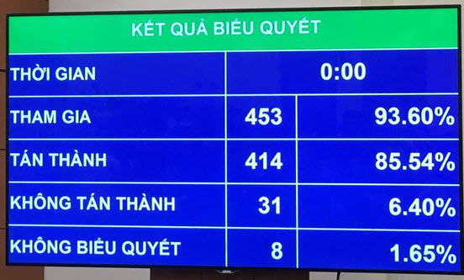
GIỚI THIỆU LUẬT GIÁO DỤC NĂM 2019
* Về kết quả biểu quyết toàn văn Luật Giáo dục (sửa đổi):
- Số đại biểu tham gia biểu quyết: 453 (bằng 93.60% tổng số ĐBQH);
- Số đại biểu đồng ý: 414 (bằng 85.54%);
- Số đại biểu không đồng ý: 31 (bằng 6.40%);
- Số đại biểu không tham gia ý kiến: 08 (bằng 1.65%).

Slide 7
SỰ CẦN THIẾT, MỤC TIÊU,
QUAN ĐIỂM XÂY DỰNG VÀ BỐ CỤC
CỦA LUẬT GIÁO DỤC NĂM 2019
SÔÛ GIAÙO DUÏC VAØ ÑAØO TAÏO

Slide 8
SỰ CẦN THIẾT BAN HÀNH LUẬT
Bảo đảm thực hiện Nghị quyết số 29-NQ/TW ngày 04/11/2013.
Yêu cầu nguồn nhân lực phục vụ đổi mới mô hình tăng trưởng kinh tế trong bối cảnh hội nhập quốc tế ngày càng sâu rộng và xu hướng phát triển của cách mạng công nghiệp 4.0.
Hệ thống giáo dục quốc dân chưa đảm bảo tính liên thông, chưa thể hiện được sự gắn kết chặt chẽ giữa các cấp học và trình độ đào tạo; giữa giáo dục chính quy và giáo dục thường xuyên, chưa đảm bảo định hướng phát triển và phân luồng học sinh sau THCS, THPT.
Quy định về mục tiêu, yêu cầu, nội dung, chương trình giáo dục, phương pháp giáo dục phổ thông chưa đáp ứng yêu cầu phát triển toàn diện phẩm chất và năng lực người học, nhất là những yêu cầu về vận dụng kiến thức, rèn luyện tư duy độc lập, phản biện, khả năng tự học, các kỹ năng thực hành, kỹ năng hợp tác và làm việc nhóm, kỹ năng NN-TH.

Slide 9
SỰ CẦN THIẾT BAN HÀNH LUẬT
Chưa khẳng định được vị thế của nhà giáo thông qua các chính sách đối với đội ngũ nhà giáo từ đào tạo, bồi dưỡng đến thu hút, tuyển dụng, sử dụng để bảo đảm việc xây dựng, phát triển đội ngũ nhà giáo và CBQL có chất lượng.
Chính sách đối với SV sư phạm chưa phù hợp với tình hình thực tiễn. Số SV sư phạm trên cả nước ra trường chưa có việc làm hoặc làm không đúng ngành, nghề gây lãng phí rất lớn nguồn nhân lực đầu tư cho giáo dục.
Quản lý về giáo dục chưa phân định được rõ giữa QLNN và quản trị trong các cơ sở giáo dục, đào tạo; việc phân định QLNN về giáo dục theo ngành và lãnh thổ giữa TW và địa phương chưa rõ.
Các quy định về đầu tư cho giáo dục, các điều kiện bảo đảm phát triển giáo dục chưa đáp ứng được yêu cầu thực hiện và xu thế phát triển KT-XH, hội nhập quốc tế.

Slide 10
MỤC TIÊU, QUAN ĐIỂM XÂY DỰNG LUẬT
Nhằm thể chế hóa quan điểm của Đảng và Nhà nước, đáp ứng yêu cầu của thực tiễn để phát triển, hội nhập quốc tế:
Nghị quyết số 29-NQ/TW ngày 04/11/2013 của Hội nghị lần thứ 8 BCH Trung ương khóa XI về đổi mới căn bản, toàn diện giáo dục và đào tạo.
Nghị quyết số 19-NQ/TW ngày 25/10/2017 của Hội nghị lần thứ 6 BCH Trung ương khóa XII về tiếp tục đổi mới hệ thống tổ chức và quản lý, nâng cao chất lượng và hiệu quả hoạt động của các đơn vị sự nghiệp công lập.
Nghị quyết số 88/2014/QH13 ngày 28/11/2014 của Quốc hội về đổi mới chương trình, SGK giáo dục phổ thông.
Xây dựng Luật nhằm phù hợp và đồng bộ với một số luật mới ban hành

Slide 11
BỐ CỤC CỦA LUẬT GIÁO DỤC 2019
Luật gồm 09 chương với 115 điều
CHƯƠNG I
NHỮNG QUY ĐỊNH CHUNG
22 Điều (Điều 1 → Điều 22)
CHƯƠNG II
HỆ THỐNG GIÁO DỤC QUỐC DÂN
24 Điều (Điều 23 → Điều 46)
CHƯƠNG III
NHÀ TRƯỜNG, TRƯỜNG CHUYÊN BIỆT VÀ CSGD KHÁC
19 Điều (Điều 47 → Điều 65)
CHƯƠNG IV
CHƯƠNG V
NHÀ GIÁO: 14 Điều (Điều 66 → Điều 79)
NGƯỜI HỌC: 09 Điều (Điều 80 → Điều 88)
CHƯƠNG VI
TRÁCH NHIỆM CỦA NHÀ TRƯỜNG, GIA ĐÌNH VÀ XÃ HỘI
06 Điều (Điều 89 → Điều 94)
CHƯƠNG VII
ĐẦU TƯ VÀ TÀI CHÍNH TRONG GIÁO DỤC
09 Điều (Điều 95 → Điều 103)
CHƯƠNG VIII
QUẢN LÝ NHÀ NƯỚC VỀ GIÁO DỤC
09 Điều (Điều 104 → Điều 112)
CHƯƠNG IX
ĐIỀU KHOẢN THI HÀNH
03 Điều (Điều 113 → Điều 115)

Slide 12
9 ĐIỂM MỚI CƠ BẢN
CỦA LUẬT GIÁO DỤC NĂM 2019
SÔÛ GIAÙO DUÏC VAØ ÑAØO TAÏO

Slide 13
9 điểm mới cơ bản của Luật Giáo dục (sửa đổi) 2019
Làm rõ tính liên thông, phân luồng, hướng nghiệp trong giáo dục.
Luật hóa chủ trương đổi mới chương trình, SGK giáo dục phổ thông theo Nghị quyết số 29-NQ/TW và Nghị quyết số 88/2014/QH13.
Bổ sung loại trường tư thục không vì lợi nhuận; quy định cụ thể vị trí, chức năng, thành phần hội đồng trường.
Bổ sung chính sách phát triển giáo dục mầm non, giáo dục thường xuyên.
Quy định nâng trình độ chuẩn được đào tạo của giáo viên MN, TH, THCS và giảng viên đại học.
Quy định chính sách hỗ trợ tiền đóng học phí và chi phí sinh hoạt đối với học sinh, sinh viên sư phạm.
Luật bổ sung chính sách về học phí đối với học sinh diện phổ cập.
Quy định về nhà đầu tư trong lĩnh vực giáo dục.
Quy định về đầu tư và tài chính cho giáo dục.

Slide 14
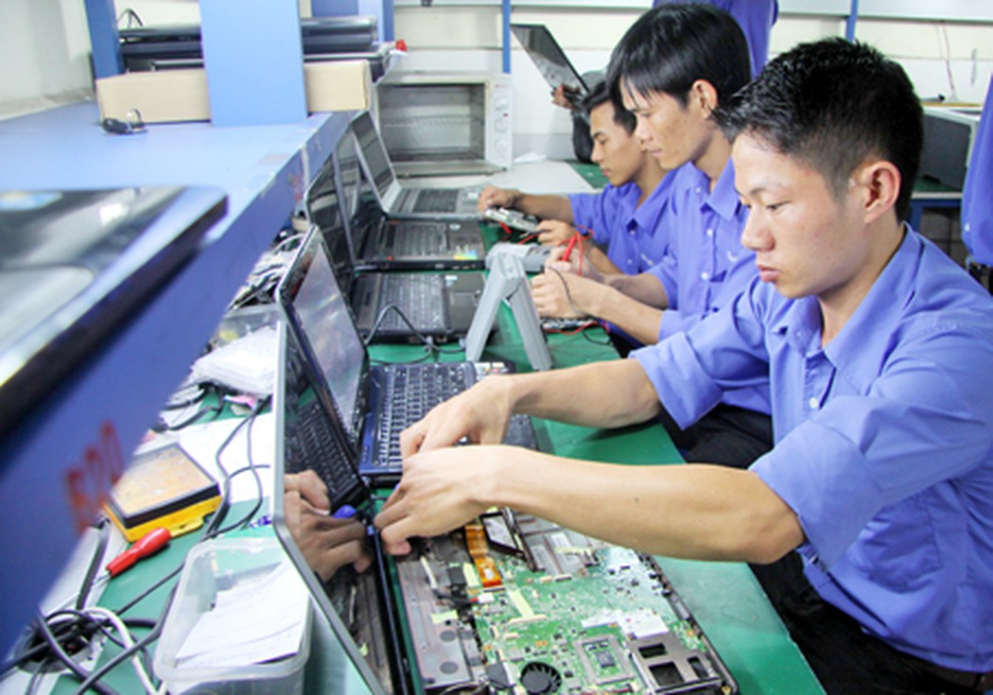

Slide 15
Thứ nhất, làm rõ tính liên thông, phân luồng, hướng nghiệp trong giáo dục
Điều 6. Hệ thống giáo dục quốc dân
Thủ tướng Chính phủ quyết định phê duyệt Khung cơ cấu hệ thống giáo dục quốc dân và Khung trình độ quốc gia
Việt Nam; quy định thời gian đào tạo, tiêu chuẩn cho từng trình độ đào tạo, khối lượng học tập tối thiểu đối với trình độ của giáo dục nghề nghiệp, giáo dục đại học.
Bộ trưởng Bộ Giáo dục và Đào tạo, Bộ trưởng Bộ Lao động - Thương binh và Xã hội, trong phạm vi nhiệm vụ, quyền hạn của mình, quy định ngưỡng đầu vào trình độ cao đẳng, trình độ đại học thuộc ngành đào tạo giáo viên và ngành thuộc lĩnh vực sức khỏe.

Slide 16
Thứ nhất, làm rõ tính liên thông, phân luồng, hướng nghiệp trong giáo dục
Điều 9. Hướng nghiệp và phân luồng trong giáo dục
Hướng nghiệp trong giáo dục là hệ thống các biện pháp tiến hành trong và ngoài cơ sở giáo dục để giúp học sinh có kiến thức về nghề nghiệp, khả năng lựa chọn nghề nghiệp trên cơ sở kết hợp nguyện vọng, sở trường của cá nhân với nhu cầu sử dụng lao động của xã hội.
Phân luồng trong giáo dục là biện pháp tổ chức hoạt động giáo dục trên cơ sở thực hiện hướng nghiệp trong giáo dục, tạo điều kiện để HS tốt nghiệp THCS, THPT tiếp tục học ở cấp học, trình độ cao hơn hoặc theo học GDNN hoặc tham gia lao động phù hợp với năng lực, điều kiện cụ thể của cá nhân và nhu cầu xã hội, góp phần điều tiết cơ cấu ngành nghề của lực lượng lao động phù hợp với yêu cầu phát triển của đất nước.
Chính phủ quy định chi tiết hướng nghiệp và phân luồng trong GD theo từng giai đoạn phù hợp với nhu cầu phát triển KT-XH.

Slide 17
Thứ nhất, làm rõ tính liên thông, phân luồng, hướng nghiệp trong giáo dục
Điều 10. Liên thông trong giáo dục
Liên thông trong giáo dục là việc sử dụng kết quả học tập đã có để học tiếp ở các cấp học, trình độ khác cùng ngành, nghề đào tạo hoặc khi chuyển sang ngành, nghề đào tạo, hình thức giáo dục và trình độ đào tạo khác phù hợp với yêu cầu nội dung tương ứng, bảo đảm liên thông giữa các cấp học, trình độ đào tạo trong giáo dục phổ thông, giáo dục nghề nghiệp và giáo dục đại học.
Việc liên thông trong giáo dục phải đáp ứng các điều kiện bảo đảm chất lượng. Chương trình giáo dục được thiết kế theo hướng kế thừa, tích hợp kiến thức và kỹ năng dựa trên chuẩn đầu ra của từng bậc trình độ đào tạo trong Khung trình độ quốc gia Việt Nam. Người học không phải học lại kiến thức và kỹ năng đã tích lũy ở các chương trình giáo dục trước đó.
Chính phủ quy định chi tiết về liên thông giữa các cấp học, trình độ đào tạo trong hệ thống giáo dục quốc dân.

Slide 18
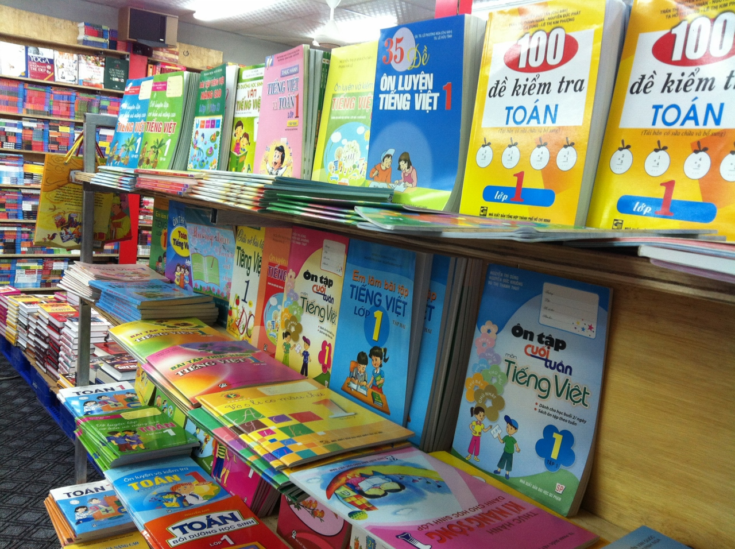

Slide 19
Thứ hai, luật hóa chủ trương đổi mới chương trình, SGK giáo dục phổ thông theo Nghị quyết số 29-NQ/TW và
Nghị quyết số 88/2014/QH13
Điều 31. Chương trình giáo dục phổ thông
Chương trình GDPT phải bảo đảm các yêu cầu sau đây:
Thể hiện mục tiêu giáo dục phổ thông;
Quy định yêu cầu về phẩm chất và năng lực của học sinh cần đạt được sau mỗi cấp học, nội dung giáo dục bắt buộc đối với tất cả học sinh trong cả nước;
Quy định phương pháp, hình thức tổ chức hoạt động giáo dục và đánh giá kết quả giáo dục đối với các môn học ở mỗi lớp, mỗi cấp học của giáo dục phổ thông;
Thống nhất trong cả nước và được tổ chức thực hiện linh hoạt, phù hợp với điều kiện cụ thể của địa phương và cơ sở giáo dục phổ thông;
đ) Được lấy ý kiến rộng rãi các tổ chức, cá nhân và thực nghiệm trước khi ban hành; được công bố công khai sau khi ban hành.

Slide 20
Thứ hai, luật hóa chủ trương đổi mới chương trình, SGK giáo dục phổ thông theo Nghị quyết số 29-NQ/TW và
Nghị quyết số 88/2014/QH13
Điều 31. Chương trình giáo dục phổ thông
Hội đồng quốc gia thẩm định chương trình GDPT do Bộ trưởng Bộ GDĐT thành lập để thẩm định chương trình giáo dục phổ thông. Hội đồng gồm nhà giáo, CBQL giáo dục, nhà khoa học có kinh nghiệm, uy tín về giáo dục và đại diện cơ quan, tổ chức có liên quan. Hội đồng phải có ít nhất 1/3 tổng số thành viên là nhà giáo đang giảng dạy ở cấp học tương ứng. Hội đồng và thành viên Hội đồng phải chịu trách nhiệm về nội dung và chất lượng thẩm định.
Bộ trưởng Bộ GDĐT chịu trách nhiệm về chất lượng chương trình GDPT; ban hành chương trình GDPT sau khi được Hội đồng quốc gia thẩm định chương trình GDPT thẩm định; quy định tiêu chuẩn, quy trình biên soạn, chỉnh sửa chương trình GDPT; quy định về mục tiêu, đối tượng, quy mô, thời gian thực nghiệm một số nội dung, phương pháp giáo dục mới trong CSGD phổ thông; quy định nhiệm vụ, quyền hạn, phương thức hoạt động, tiêu chuẩn, số lượng và cơ cấu thành viên của Hội đồng quốc gia thẩm định chương trình GDPT.

Slide 21
Thứ hai, luật hóa chủ trương đổi mới chương trình, SGK giáo dục phổ thông theo Nghị quyết số 29-NQ/TW và
Nghị quyết số 88/2014/QH13
Điều 32. Sách giáo khoa giáo dục phổ thông
SGK giáo dục phổ thông được quy định như sau:
SGK triển khai chương trình GDPT, cụ thể hóa yêu cầu của chương trình GDPT về mục tiêu, nội dung giáo dục, yêu cầu về phẩm chất và năng lực của học sinh; định hướng về phương pháp giảng dạy và cách thức kiểm tra, đánh giá chất lượng giáo dục; nội dung và hình thức SGK không mang định kiến dân tộc, tôn giáo, nghề nghiệp, giới, lứa tuổi và địa vị xã hội; SGK thể hiện dưới dạng sách in, sách chữ nổi Braille, sách điện tử;
Mỗi môn học có một hoặc một số SGK; thực hiện XHH việc biên soạn SGK; việc xuất bản SGK thực hiện theo quy định của pháp luật;
UBND cấp tỉnh quyết định việc lựa chọn SGK sử dụng ổn định trong cơ sở GDPT trên địa bàn theo quy định của Bộ trưởng Bộ GDĐT;
Tài liệu giáo dục địa phương do UBND cấp tỉnh tổ chức biên soạn đáp ứng nhu cầu và phù hợp với đặc điểm của địa phương, được hội đồng thẩm định cấp tỉnh thẩm định và Bộ trưởng Bộ GDĐT phê duyệt.

Slide 22
Thứ hai, luật hóa chủ trương đổi mới chương trình, SGK giáo dục phổ thông theo Nghị quyết số 29-NQ/TW và
Nghị quyết số 88/2014/QH13
Điều 32. Sách giáo khoa giáo dục phổ thông
Hội đồng quốc gia thẩm định SGK do Bộ trưởng Bộ GDĐT thành lập theo từng môn học, hoạt động giáo dục ở từng cấp học để thẩm định SGK. Hội đồng gồm nhà giáo, CBQL giáo dục, nhà khoa học có kinh nghiệm, uy tín về giáo dục và đại diện cơ quan, tổ chức có liên quan. Hội đồng phải có ít nhất 1/3 tổng số thành viên là nhà giáo đang giảng dạy ở cấp học tương ứng. Hội đồng và thành viên Hội đồng phải chịu trách nhiệm về nội dung và chất lượng thẩm định.
Bộ trưởng Bộ GDĐT chịu trách nhiệm về SGK GDPT; phê duyệt SGK để sử dụng trong cơ sở GDPT sau khi được Hội đồng quốc gia thẩm định SGK thẩm định; quy định tiêu chuẩn, quy trình biên soạn, chỉnh sửa SGK GDPT; quy định việc lựa chọn SGK trong cơ sở GDPT; quy định nhiệm vụ, quyền hạn, phương thức hoạt động, tiêu chuẩn, số lượng và cơ cấu thành viên của Hội đồng quốc gia thẩm định SGK và hội đồng thẩm định cấp tỉnh.
Chủ tịch UBND cấp tỉnh quyết định việc thành lập hội đồng thẩm định cấp tỉnh thẩm định tài liệu giáo dục địa phương.

Slide 23
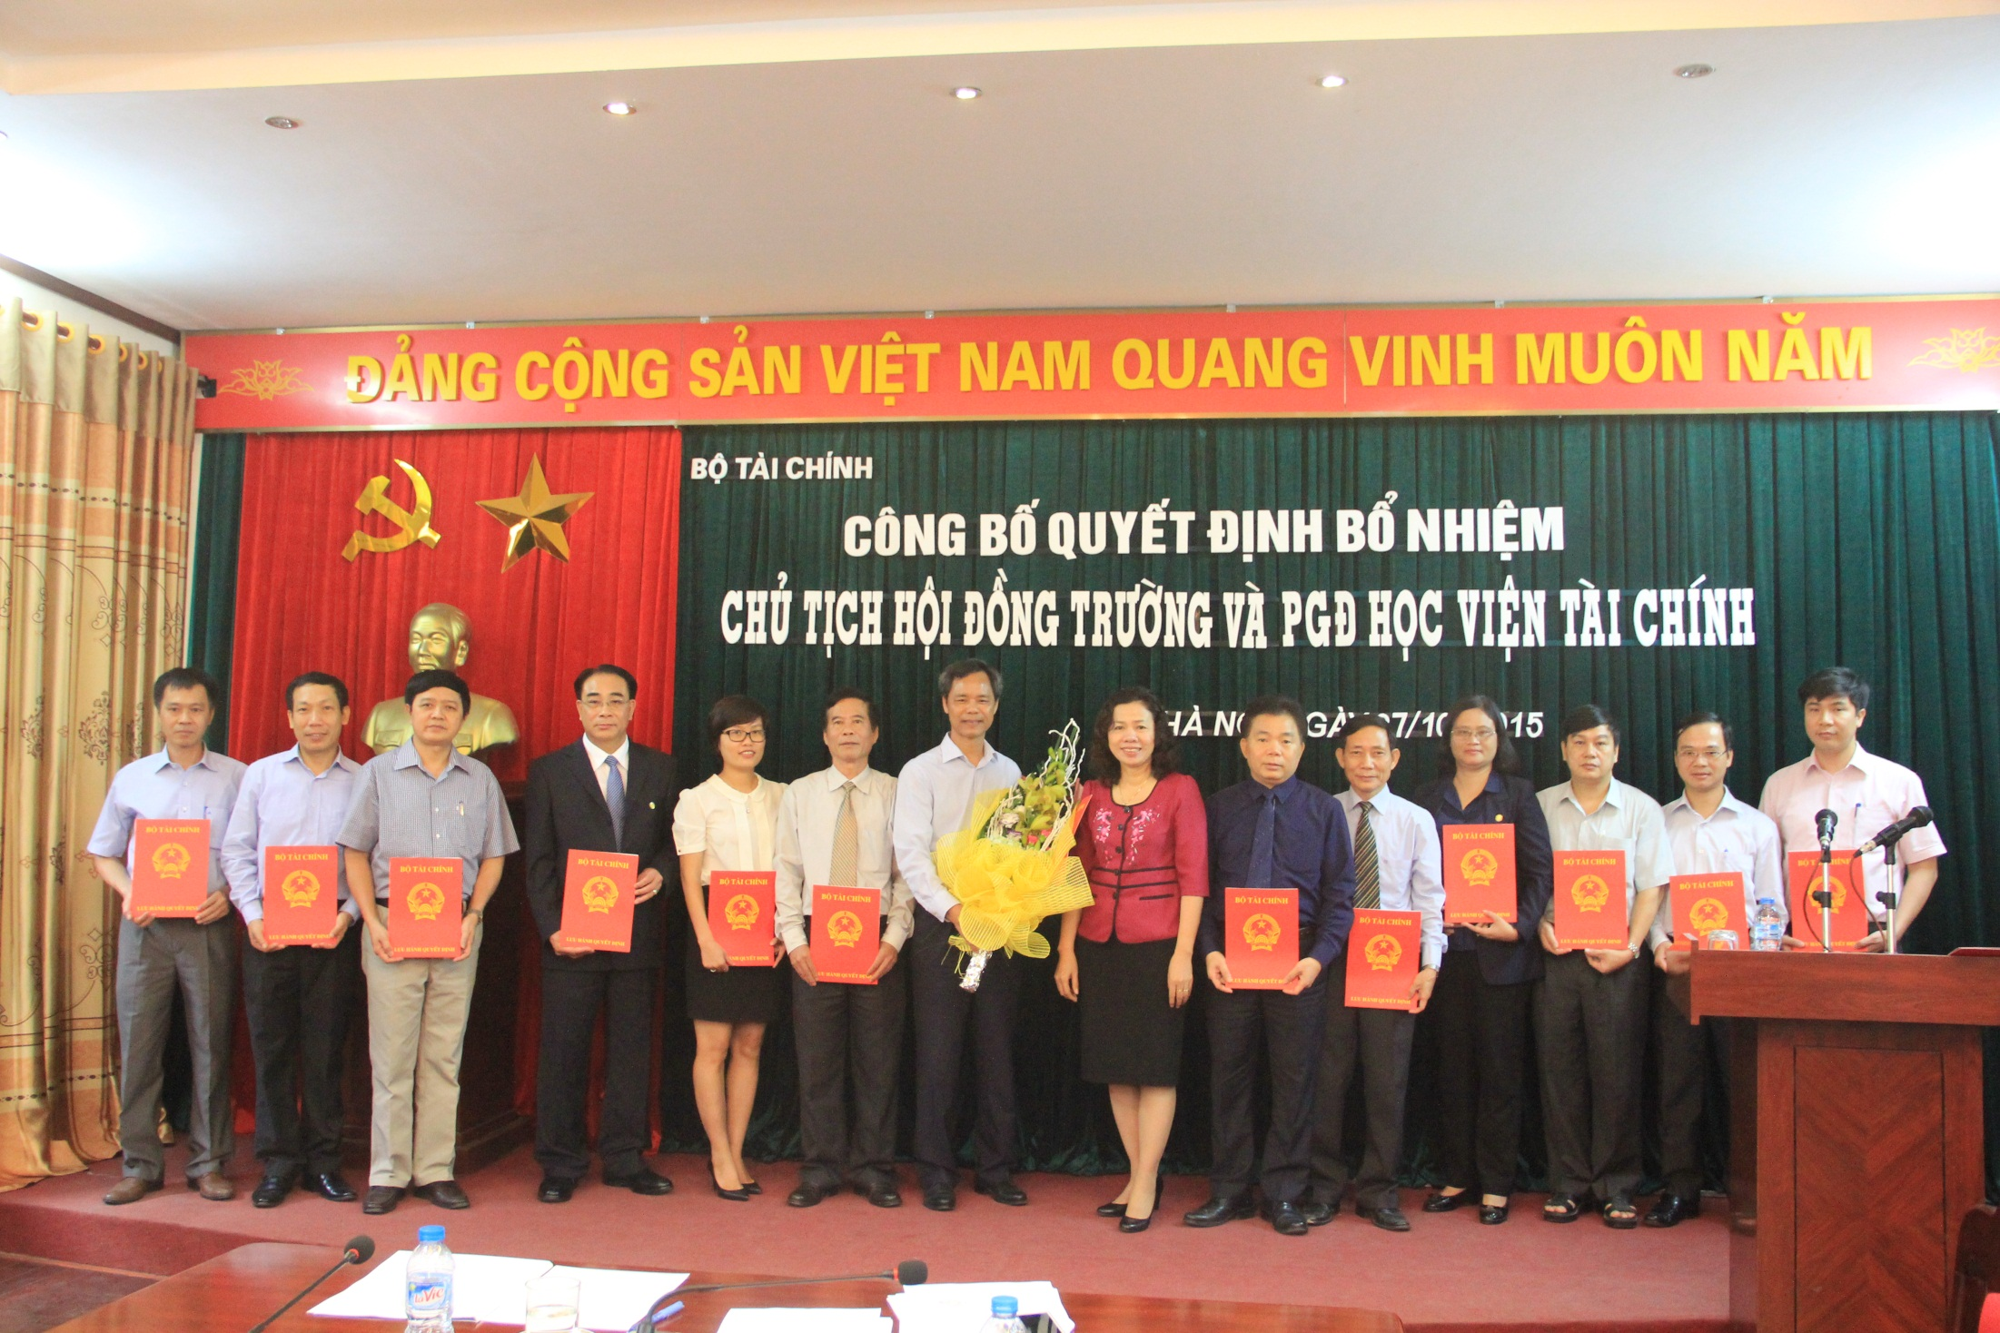

Slide 24
Thứ ba, bổ sung loại trường tư thục không vì lợi nhuận; quy định cụ thể vị trí, chức năng, thành phần hội đồng trường
Điều 47. Loại hình nhà trường trong hệ thống giáo dục
quốc dân
Nhà trường trong hệ thống giáo dục quốc dân được tổ chức theo các loại hình sau đây:
Trường tư thục do nhà đầu tư trong nước hoặc nhà đầu tư nước ngoài đầu tư và bảo đảm điều kiện hoạt động.
Trường tư thục hoạt động không vì lợi nhuận là trường mà nhà đầu tư cam kết và thực hiện cam kết hoạt động không vì lợi nhuận, được ghi trong quyết định thành lập hoặc quyết định chuyển đổi loại hình trường; hoạt động không vì lợi nhuận, không rút vốn, không hưởng lợi tức; phần lợi nhuận tích lũy hằng năm thuộc sở hữu chung hợp nhất không phân chia để tiếp tục đầu tư phát triển nhà trường.

Slide 25
Thứ ba, bổ sung loại trường tư thục không vì lợi nhuận; quy định cụ thể vị trí, chức năng, thành phần hội đồng trường
Điều 47. Loại hình nhà trường trong hệ thống giáo dục
quốc dân
Việc chuyển đổi loại hình nhà trường trong hệ thống giáo dục quốc dân được thực hiện theo nguyên tắc sau đây:
Chỉ chuyển đổi loại hình nhà trường từ trường tư thục sang trường tư thục hoạt động không vì lợi nhuận;
Thực hiện quy định của điều lệ, quy chế tổ chức và hoạt động của loại hình nhà trường ở mỗi cấp học, trình độ đào tạo;
Bảo đảm quyền của giáo viên, giảng viên, cán bộ quản lý giáo dục, người lao động và người học;
Không làm thất thoát đất đai, vốn và tài sản.
Chính phủ quy định chi tiết việc chuyển đổi loại hình nhà trường quy định tại khoản 2 Điều này.

Slide 26
Thứ ba, bổ sung loại trường tư thục không vì lợi nhuận; quy định cụ thể vị trí, chức năng, thành phần hội đồng trường
Điều 55. Hội đồng trường
Hội đồng trường của trường công lập là tổ chức quản trị nhà trường, thực hiện quyền đại diện sở hữu của nhà trường, các bên có lợi ích liên quan và được quy định như sau:
Hội đồng trường đối với nhà trẻ, trường MG, trường MN, cơ sở GDPT quyết định về phương hướng hoạt động của nhà trường, huy động và giám sát việc sử dụng các nguồn lực dành cho nhà trường, gắn nhà trường với cộng đồng và XH, bảo đảm thực hiện mục tiêu giáo dục.
Thành phần hội đồng trường đối với nhà trẻ, trường MG, trường MN, cơ sở GDPT gồm bí thư cấp ủy, hiệu trưởng, chủ tịch Công đoàn, bí thư Đoàn TNCS HCM, đại diện tổ chuyên môn, đại diện tổ văn phòng, đại diện chính quyền địa phương, ban đại diện cha mẹ HS và đại diện HS đối với trường THCS, trường THPT;
Hội đồng trường đối với cơ sở GDNN thực hiện theo quy định của
Luật Giáo dục nghề nghiệp;
Hội đồng trường đối với cơ sở GDĐH thực hiện theo quy định của
Luật Giáo dục đại học.

Slide 27
Thứ ba, bổ sung loại trường tư thục không vì lợi nhuận; quy định cụ thể vị trí, chức năng, thành phần hội đồng trường
Điều 55. Hội đồng trường
Hội đồng trường của nhà trẻ, trường mẫu giáo, trường mầm non dân lập là tổ chức thực hiện quyền đại diện sở hữu của nhà trường do cộng đồng dân cư thành lập trường đề cử; chịu trách nhiệm quyết định phương hướng hoạt động, quy hoạch, kế hoạch phát triển, tổ chức, nhân sự, tài chính, tài sản, bảo đảm thực hiện mục tiêu giáo dục, phù hợp với quy định của pháp luật.
Thành phần hội đồng trường gồm đại diện cộng đồng dân cư, đại diện chính quyền địa phương cấp xã và người góp vốn xây dựng, duy trì hoạt động của nhà trường.

Slide 28
Thứ ba, bổ sung loại trường tư thục không vì lợi nhuận; quy định cụ thể vị trí, chức năng, thành phần hội đồng trường
Điều 55. Hội đồng trường
Hội đồng trường của trường tư thục là tổ chức quản trị nhà trường, thực hiện quyền đại diện cho nhà đầu tư và các bên có lợi ích liên quan, chịu trách nhiệm tổ chức thực hiện quyết định của nhà đầu tư (NĐT).
Thành phần của hội đồng trường của trường tư thục do NĐT trong nước, NĐT nước ngoài đầu tư gồm đại diện NĐT, thành viên trong và ngoài trường do hội nghị nhà đầu tư bầu, quyết định theo tỷ lệ vốn góp.
Thành phần của hội đồng trường của trường tư thục hoạt động không vì lợi nhuận do NĐT trong nước đầu tư gồm đại diện NĐT do các NĐT bầu, quyết định theo tỷ lệ vốn góp; thành viên trong và ngoài trường.
Thành viên trong trường gồm các thành viên đương nhiên là bí thư cấp ủy, CTCĐ, đại diện BCH Đoàn TNCS HCM là người học của trường (nếu có), hiệu trưởng; thành viên bầu là đại diện giáo viên và người lao động do hội nghị toàn thể hoặc hội nghị đại biểu của trường bầu.
Thành viên ngoài trường gồm đại diện lãnh đạo nhà quản lý, nhà giáo dục, doanh nhân, cựu học sinh do hội nghị toàn thể hoặc hội nghị đại biểu của trường bầu.

Slide 29
Thứ ba, bổ sung loại trường tư thục không vì lợi nhuận; quy định cụ thể vị trí, chức năng, thành phần hội đồng trường
Điều 55. Hội đồng trường
Thủ tục thành lập, cơ cấu tổ chức, nhiệm vụ, quyền hạn của hội đồng trường đối với nhà trẻ, trường mẫu giáo, trường mầm non, cơ sở giáo dục phổ thông được quy định trong điều lệ, quy chế tổ chức và hoạt động của nhà trường. Việc chuyển thẩm quyền của hội đồng quản trị sang hội đồng trường đối với nhà trẻ, trường mẫu giáo, trường mầm non, cơ sở giáo dục phổ thông thực hiện theo quy định của Bộ trưởng Bộ Giáo dục và Đào tạo.

Slide 30
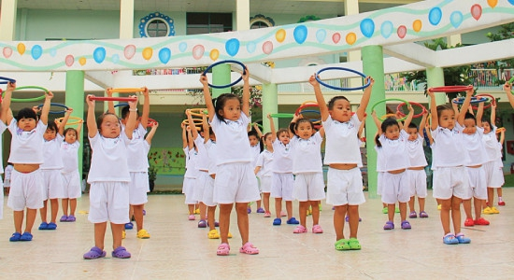

Slide 31
Thứ tư, bổ sung chính sách phát triển giáo dục mầm non, giáo dục thường xuyên
Điều 25. Chương trình giáo dục mầm non
Hội đồng quốc gia thẩm định chương trình GDMN do Bộ trưởng
Bộ GDĐT thành lập để thẩm định chương trình giáo dục mầm non.
Hội đồng gồm nhà giáo, CBQL giáo dục, nhà khoa học có kinh nghiệm, uy tín về giáo dục và đại diện cơ quan, tổ chức có liên quan. Hội đồng phải có ít nhất 1/3 tổng số thành viên là nhà giáo đang giảng dạy ở GDMN. Hội đồng và thành viên Hội đồng phải chịu trách nhiệm về nội dung và chất lượng thẩm định.
Bộ trưởng Bộ GDĐT ban hành chương trình GDMN sau khi được thẩm định của Hội đồng quốc gia thẩm định chương trình GDMN; quy định tiêu chuẩn, quy trình biên soạn, chỉnh sửa chương trình GDMN; quy định tiêu chuẩn và việc lựa chọn đồ chơi, học liệu được sử dụng trong các cơ sở GDMN; quy định nhiệm vụ, quyền hạn, phương thức hoạt động, tiêu chuẩn, số lượng và cơ cấu thành viên của Hội đồng quốc gia thẩm định chương trình GDMN.

Slide 32
Thứ tư, bổ sung chính sách phát triển giáo dục mầm non, giáo dục thường xuyên
Điều 27. Chính sách phát triển giáo dục mầm non
Nhà nước có chính sách đầu tư phát triển giáo dục mầm non; ưu tiên phát triển giáo dục mầm non ở miền núi, hải đảo, vùng đồng bào dân tộc thiểu số, vùng có điều kiện kinh tế - xã hội đặc biệt khó khăn, địa bàn có khu công nghiệp.
Nhà nước có chính sách khuyến khích tổ chức, cá nhân đầu tư phát triển giáo dục mầm non nhằm đáp ứng nhu cầu xã hội.
Chính phủ quy định chi tiết Điều này.

Slide 33
Thứ tư, bổ sung chính sách phát triển giáo dục mầm non, giáo dục thường xuyên
Điều 46. Chính sách phát triển giáo dục thường xuyên
Nhà nước có chính sách đầu tư phát triển GDTX, thực hiện giáo dục cho mọi người, thúc đẩy việc học tập của người lớn, xây dựng xã hội học tập; khuyến khích tổ chức, cá nhân tham gia, cung ứng dịch vụ GDTX có chất lượng, đáp ứng nhu cầu học tập suốt đời của người học.
Cơ quan, tổ chức có trách nhiệm tạo điều kiện thuận lợi cho cán bộ, công chức, viên chức và người lao động được thường xuyên học tập, học tập suốt đời để phát triển bản thân và nâng cao chất lượng cuộc sống.
Cơ sở GDNN, cơ sở GDĐH có trách nhiệm phối hợp với cơ sở GDTX trong việc cung cấp nguồn học liệu cho cơ sở GDTX để đáp ứng nhu cầu học tập của người học; cơ sở giáo dục đào tạo nhà giáo có trách nhiệm nghiên cứu về khoa học giáo dục, đào tạo, bồi dưỡng đội ngũ nhà giáo của các cơ sở GDTX.

Slide 34
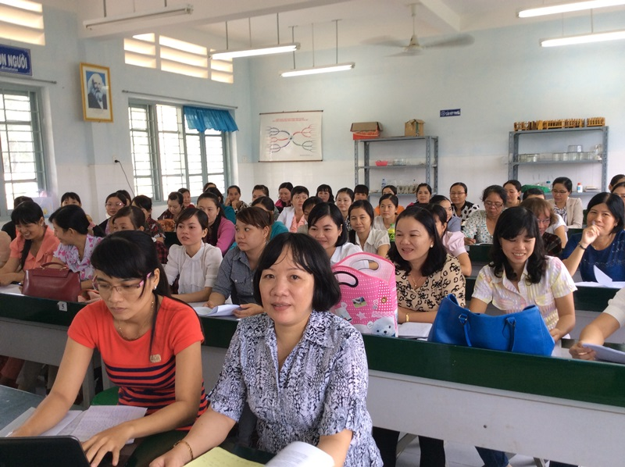

Slide 35
Thứ năm, quy định nâng trình độ chuẩn được đào tạo của giáo viên MN, TH, THCS và giảng viên đại học
Điều 72. Trình độ chuẩn được đào tạo của nhà giáo
Trình độ chuẩn được đào tạo của nhà giáo được quy định như sau:
Có bằng tốt nghiệp CĐSP trở lên đối với giáo viên mầm non;
Có bằng cử nhân thuộc ngành đào tạo GV trở lên đối với GV tiểu học, THCS, THPT.
Trường hợp môn học chưa đủ GV có bằng cử nhân thuộc ngành đào tạo GV thì phải có bằng cử nhân chuyên ngành phù hợp và có chứng chỉ bồi dưỡng nghiệp vụ sư phạm;
Có bằng thạc sĩ đối với nhà giáo giảng dạy trình độ đại học; có bằng tiến sĩ đối với nhà giáo giảng dạy, hướng dẫn luận văn thạc sĩ, luận án tiến sĩ;
Trình độ chuẩn được đào tạo của nhà giáo giảng dạy trong cơ sở GDNN thực hiện theo quy định của Luật Giáo dục nghề nghiệp.
Chính phủ quy định lộ trình thực hiện nâng trình độ chuẩn được đào tạo của giáo viên mầm non, tiểu học, trung học cơ sở………..

Slide 36
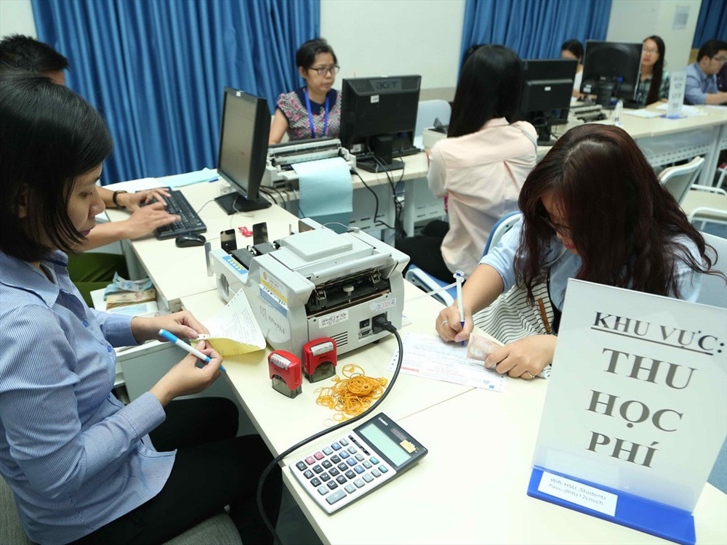

Slide 37
Thứ sáu, quy định chính sách hỗ trợ tiền đóng học phí và chi phí sinh hoạt đối với học sinh, sinh viên sư phạm
Điều 85. Học bổng, trợ cấp xã hội, miễn, giảm học phí, hỗ trợ tiền đóng học phí và chi phí sinh hoạt
Nhà nước có chính sách cấp học bổng khuyến khích học tập cho HS đạt kết quả học tập xuất sắc ở trường chuyên, trường năng khiếu quy định tại Điều 62 của Luật này và người học có kết quả học tập, rèn luyện từ loại khá trở lên ở cơ sở GDNN, cơ sở GDĐH; cấp học bổng chính sách cho SV hệ cử tuyển, HS trường dự bị đại học, trường phổ thông DTNT, người học trong cơ sở GDNN dành cho thương binh, người khuyết tật.
Nhà nước có chính sách trợ cấp và miễn, giảm học phí cho người học là đối tượng được hưởng chính sách XH, người dân tộc thiểu số ở vùng có điều kiện KT-XH đặc biệt khó khăn, trẻ mồ côi, trẻ em không nơi nương tựa, người khuyết tật, người thuộc hộ nghèo và hộ
cận nghèo.
Nhà nước khuyến khích tổ chức, cá nhân cấp học bổng hoặc trợ cấp cho người học theo quy định của pháp luật.

Slide 38
Thứ sáu, quy định chính sách hỗ trợ tiền đóng học phí và chi phí sinh hoạt đối với học sinh, sinh viên sư phạm
Điều 85. Học bổng, trợ cấp xã hội, miễn, giảm học phí, hỗ trợ tiền đóng học phí và chi phí sinh hoạt
Học sinh, sinh viên sư phạm được hỗ trợ tiền đóng học phí và chi phí sinh hoạt trong toàn khóa học. Người được hỗ trợ tiền đóng học phí và chi phí sinh hoạt sau 02 năm kể từ khi tốt nghiệp nếu không công tác trong ngành giáo dục hoặc công tác không đủ thời gian quy định thì phải bồi hoàn khoản kinh phí mà Nhà nước đã
hỗ trợ. Thời hạn hoàn trả tối đa bằng thời gian đào tạo.
Học sinh, sinh viên sư phạm được hưởng các chính sách học bổng khuyến khích học tập, trợ cấp xã hội, miễn, giảm học phí quy định tại khoản 1 và khoản 2 Điều này.
Chính phủ quy định chi tiết Điều này.

Slide 39
Thứ bảy, Luật bổ sung chính sách về học phí đối với học sinh diện phổ cập
Điều 14. Phổ cập giáo dục và giáo dục bắt buộc
Giáo dục tiểu học là giáo dục bắt buộc.
Nhà nước thực hiện phổ cập giáo dục mầm non cho trẻ em 05 tuổi và phổ cập giáo dục trung học cơ sở.
Nhà nước chịu trách nhiệm thực hiện giáo dục bắt buộc trong cả nước; quyết định kế hoạch, bảo đảm các điều kiện để thực hiện phổ cập giáo dục.
Mọi công dân trong độ tuổi quy định có nghĩa vụ học tập để thực hiện phổ cập giáo dục và hoàn thành giáo dục bắt buộc.
Gia đình, người giám hộ có trách nhiệm tạo điều kiện cho các thành viên của gia đình trong độ tuổi quy định được học tập để thực hiện phổ cập giáo dục và hoàn thành giáo dục bắt buộc.

Slide 40
Thứ bảy, Luật bổ sung chính sách về học phí đối với học sinh diện phổ cập
Điều 99. Học phí, chi phí của dịch vụ giáo dục, đào tạo
Học phí là khoản tiền người học phải nộp để chi trả một phần hoặc toàn bộ chi phí của dịch vụ giáo dục, đào tạo. Mức học phí được xác định theo lộ trình bảo đảm chi phí dịch vụ giáo dục, đào tạo do Chính phủ quy định; đối với cơ sở giáo dục nghề nghiệp, cơ sở giáo dục đại học thực hiện theo quy định của Luật Giáo dục nghề nghiệp và Luật Giáo dục đại học.
Chi phí của dịch vụ giáo dục, đào tạo gồm toàn bộ chi phí tiền lương, chi phí trực tiếp, chi phí quản lý, chi phí khấu hao tài sản cố định phục vụ trực tiếp và gián tiếp hoạt động giáo dục theo chương trình giáo dục.
Mức thu dịch vụ tuyển sinh mà người dự tuyển phải nộp khi tham gia xét tuyển, thi tuyển được xác định theo lộ trình tính đúng,
tính đủ.

Slide 41
Thứ bảy, Luật bổ sung chính sách về học phí đối với học sinh diện phổ cập
Điều 99. Học phí, chi phí của dịch vụ giáo dục, đào tạo
Học sinh tiểu học trong cơ sở giáo dục công lập không phải đóng học phí; ở địa bàn không đủ trường công lập, học sinh tiểu học trong cơ sở giáo dục tư thục được Nhà nước hỗ trợ tiền đóng
học phí, mức hỗ trợ do Hội đồng nhân dân cấp tỉnh quyết định.
Trẻ em mầm non 05 tuổi ở thôn, xã đặc biệt khó khăn, vùng đồng bào dân tộc thiểu số, vùng sâu, vùng xa, vùng bãi ngang ven biển, hải đảo được miễn học phí.
Trẻ em mầm non 05 tuổi không thuộc đối tượng quy định tại khoản 4 Điều này và học sinh trung học cơ sở được miễn học phí theo lộ trình do Chính phủ quy định.
Cơ chế thu và quản lý học phí, các khoản thu dịch vụ trong hoạt động giáo dục được quy định như sau:

Slide 42
Thứ bảy, Luật bổ sung chính sách về học phí đối với học sinh diện phổ cập
Điều 99. Học phí, chi phí của dịch vụ giáo dục, đào tạo
Chính phủ quy định cơ chế thu và quản lý học phí đối với các cơ sở GDMN, cơ sở GDPT, cơ sở GDNN, cơ sở GDĐH công lập;
HĐND cấp tỉnh quyết định khung học phí hoặc mức học phí cụ thể, các khoản thu dịch vụ phục vụ, hỗ trợ hoạt động giáo dục của nhà trường đối với cơ sở giáo dục công lập theo thẩm quyền quản lý nhà nước về giáo dục trên cơ sở đề nghị của UBND cấp tỉnh;
UBND cấp tỉnh quy định cơ chế thu và sử dụng mức thu dịch vụ tuyển sinh các cấp học do địa phương quản lý sau khi được HĐND cấp tỉnh thông qua;
Cơ sở giáo dục dân lập, cơ sở giáo dục tư thục được quyền chủ động xây dựng mức thu học phí và các dịch vụ khác bảo đảm bù đắp chi phí và có tích lũy hợp lý. Thực hiện công khai chi phí của dịch vụ giáo dục, đào tạo và mức thu theo cam kết trong đề án thành lập trường, công khai cho từng khóa học, cấp học, năm học theo quy định của pháp luật.

Slide 43
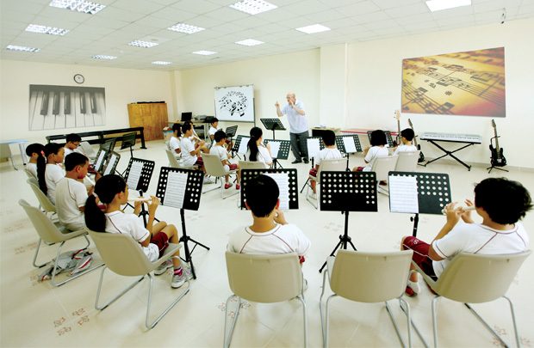

Slide 44
Thứ tám, quy định về nhà đầu tư trong lĩnh vực giáo dục
Điều 5. Giải thích từ ngữ
Nhà đầu tư là tổ chức, cá nhân thực hiện hoạt động đầu tư trong lĩnh vực giáo dục bằng nguồn vốn ngoài ngân sách nhà nước gồm nhà đầu tư trong nước và nhà đầu tư nước ngoài.
Điều 54. Nhà đầu tư
Quyền và trách nhiệm của nhà đầu tư được quy định như sau:
Thông qua kế hoạch phát triển nhà trường theo quy định của pháp luật do hội đồng trường đề xuất;
Quyết định tổng vốn góp của nhà đầu tư, dự án đầu tư phát triển trường, việc huy động vốn đầu tư (nếu có); phương án sử dụng phần chênh lệch thu, chi hằng năm hoặc phương án xử lý lỗ của nhà trường; thông qua báo cáo tài chính hằng năm;
Bầu hoặc cử, miễn nhiệm, bãi nhiệm thành viên của hội đồng trường;
Tổ chức giám sát và đánh giá hoạt động của hội đồng trường;

Slide 45
Thứ tám, quy định về nhà đầu tư trong lĩnh vực giáo dục
Điều 54. Nhà đầu tư
Quyền và trách nhiệm của nhà đầu tư được quy định như sau:
đ) Quyết định ban hành, sửa đổi, bổ sung quy chế tài chính; thông qua nội dung liên quan đến tài chính, tài sản trong quy chế tổ chức và hoạt động của nhà trường;
Góp vốn đầy đủ, đúng hạn, giám sát việc góp vốn vào nhà trường theo đề án thành lập;
Xem xét, xử lý vi phạm gây thiệt hại của hội đồng trường theo quy định của pháp luật, quy chế tổ chức và hoạt động của nhà trường;
Quyết định tổ chức lại, giải thể nhà trường theo quy định của pháp luật;
Công khai danh sách tổ chức và cá nhân góp vốn đầu tư trên trang thông tin điện tử của nhà trường;
Nhà đầu tư thành lập trường tư thục hoạt động không vì lợi nhuận được vinh danh về công lao góp vốn đầu tư thành lập, xây dựng và phát triển trường.

Slide 46
Thứ tám, quy định về nhà đầu tư trong lĩnh vực giáo dục
Điều 54. Nhà đầu tư
Nhà đầu tư thành lập cơ sở giáo dục tư thục được lựa chọn một trong các phương thức sau đây:
Đầu tư thành lập tổ chức kinh tế theo quy định của Luật Đầu tư, Luật Doanh nghiệp để tổ chức kinh tế thành lập cơ sở giáo dục tư thục theo quy định của Luật này;
Trực tiếp đầu tư thành lập cơ sở giáo dục tư thục theo quy định của Luật này.

Slide 47
Thứ chín, quy định về đầu tư và tài chính cho giáo dục
Điều 96. Ngân sách nhà nước đầu tư cho giáo dục
Nhà nước ưu tiên hàng đầu cho việc bố trí ngân sách giáo dục, bảo đảm ngân sách nhà nước chi cho giáo dục, đào tạo tối thiểu là 20% tổng chi ngân sách nhà nước.
Điều 95. Nguồn tài chính đầu tư cho giáo dục
Ngân sách nhà nước;
Nguồn vốn đầu tư hợp pháp của tổ chức, cá nhân trong nước và nước ngoài;
Nguồn thu từ dịch vụ GDĐT, KHCN; dịch vụ phục vụ, hỗ trợ hoạt động giáo dục của cơ sở giáo dục; nguồn thu từ hoạt động sản xuất, kinh doanh; lãi tiền gửi ngân hàng và nguồn thu hợp pháp khác theo quy định của pháp luật;
Kinh phí đặt hàng, giao nhiệm vụ của Nhà nước;
Nguồn vốn vay;
Nguồn tài trợ, viện trợ, tặng cho của các tổ chức, cá nhân trong nước và nước ngoài.

Slide 48
Thứ chín, quy định về đầu tư và tài chính cho giáo dục
Điều 101. Chế độ tài chính đối với cơ sở giáo dục
CSGD công lập thực hiện quản lý các khoản thu, chi tài chính, quản lý sử dụng tài sản theo quy định của Luật NSNN, Luật Quản lý sử dụng tài sản công và quy định khác của pháp luật có liên quan; thực hiện chế độ kế toán, kiểm toán, thuế và công khai tài chính theo quy định của pháp luật.
CSGD dân lập, cơ sở giáo dục tư thục hoạt động theo nguyên tắc tự chủ về tài chính, thực hiện chế độ kế toán, kiểm toán, thuế, định giá tài sản và công khai tài chính theo quy định của pháp luật. Khoản thu của CSGD dân lập, CSGD tư thục được dùng để chi cho các hoạt động của CSGD, thực hiện nghĩa vụ đối với NSNN, thiết lập quỹ đầu tư phát triển và các quỹ khác của CSGD, phần còn lại được phân chia cho nhà đầu tư theo tỷ lệ vốn góp, trừ CSGD hoạt động không vì
lợi nhuận.
CSGD phải công bố công khai chi phí của dịch vụ GDĐT và mức thu phí cho từng năm học đối với GDMN, GDPT; cho từng năm học và dự kiến cho cả khóa học đối với GDNN, GDĐH.

Slide 49
DANH MỤC 05 NGHỊ ĐỊNH ĐANG SOẠN THẢO ĐỂ
HƯỚNG DẪN CHI TIẾT THI HÀNH LUẬT GIÁO DỤC 2019
Theo đó, Bộ GDĐT được giao chủ trì, phối hợp với các cơ quan liên quan soạn thảo 05 Nghị định của Chính phủ:
Nghị định quy định chi tiết một số điều của Luật Giáo dục.
Nghị định quy định lộ trình thực hiện nâng trình độ chuẩn được đào tạo của giáo viên mầm non, tiểu học, trung học cơ sở.
Nghị định quy định về chính sách hỗ trợ tiền đóng học phí và chi phí sinh hoạt đối với học sinh, sinh viên sư phạm.
Nghị định quy định chính sách phát triển giáo dục mầm non.
Nghị định quy định việc quản lý trong cơ sở giáo dục mầm non và cơ sở giáo dục phố thông công lập.

Slide 50
Q & A

